Slide 1
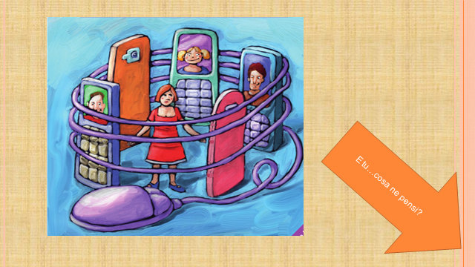
CYBERBULLISMO
Risultati questionario anonimo somministrato agli alunni di tutte le classi prime
(ITIS - IPSIA – IeFP )
ISIS “ I. Newton “ di Varese

Slide 2
Dati anagrafici

Slide 3
Notes:
Altre risposte: 13 anni = 1 / 18 anni =1 / 19 anni = 1

Slide 11
Notes:
Altre risposte: Kik = 7 / Meetic = 3 / Nessuno = 1

Slide 14
Quali delle seguenti regole conosci e rispetti?

Slide 15
Ti è capitato di assistere ad atti di bullismo?
Sei stata/o vittima di atti di bullismo?

